Slide 1
综合行政执法体制改革之路

Slide 2
城管综合执法的机构设置与职责权限

Slide 3
1
城管的机构设置
2
城管的职责权限

Slide 4
城管的机构设置
我国实行城管执法相对集中行政执法权的体制在一定程度上解决了改革前的行业管理执法体制中的多部门分别监管，多头，交叉，重复监管的问题，但也引发了新的问题，在十八届三中全会和四中全会中被总结为“体制不顺”。而执法体制不顺的首要问题就是执法机构设置的问题。
城管执法是对城市事务的管理执法，不但属于地方事务，而且还属于地方的城市事务。因此，城管执法机构缺乏主管部门导致管理执法事务在全国，全省，全自治区很难统筹；各市县政府规定的差异导致城管执法的标准不统一。
2015年12月24日中共中央 国务院《关于深入推进城市执法体制改革改进城市管理工作的指导意见》，明确将国务院住建部作为综合执法的主管部门，负责全国城市管理工作的指导，政策的拟定，制定规范；做好顶层设计；加强对省、自治区、直辖市城市管理工作的指导监督协调。并在各省，自治区确立相应的主管部门。

Slide 5
以武汉市城管委以及洪山区城管委的机构设置为例
国务院住建部
现实存在的问题：
1、新出台的《指导意见》确认了住建部门为主管部门，强调以城市管理现代化为指向，以理顺体制机制为途径，将城市管理执法体制改革作为推进城市发展方式转变的重要手段，构建权责明晰、服务为先、管理优化、执法规范、安全有序的城市管理体制，推动城市管理走向城市治理，促进城市运行高效有序，实现城市让生活更美好。
2、《指导意见》中强调区级城市管理部门可以向街道派驻执法机构，推动执法事项属地化管理；市辖区不能承担的，市级城市管理部门可以向市辖区和街道派驻执法机构，开展综合执法工作。因此在实践中导致全国各地城管多种多样。有些城市的街道、乡镇聘用的协管员与执法人员比例达到10:1。
省政府
湖北省住建厅
下属机构（10个）
市政府
武汉市城管委
下属机构（16个）
区政府
洪山区城管委

Slide 6
城管综合执法的职责权限
《指导意见》出台前的职责范围
执法事项:7+X
《指导意见》出台后的职责范围:
管理职责：3+5+X
执法职能：1+5+X
城管执法机构的管理与执法职责权限，是城管体制的一项重要内容，在体制改革前，城管执法相对集中的是行政处罚权，而不包含其他的行政权，后来在现实中出现监督检查权和行政强制措施权的行使部门与处罚权分离，所以在《行政强制法》第17条才补充了，明确规定依《行政处罚法》的规定行使相对集中的处罚权和与其有关的行政强制措施权力。

Slide 7
1、城管的职责越多，涉及面越大，矛盾发生的可能性越大。在显示城管维护公共利益和公共秩序的职责上，与人的直接对抗较少，不容易发生矛盾。但在城市规划，交通管理，环境保护等方面与群众生产生活密切相关的，也是执法频率高的、矛盾冲突频繁。
违法形态 | 数量（件）
无照经营 | 1654
夜间施工扰民 | 765
违法建设 | 498
露天烧烤 | 370
非法运营 | 203
无照经营停车场 | 188
店外经营 | 164
乱堆物料 | 164
施工扬尘 | 157
城管分类 | 统计
占道经营 | 3737
非法小广告 | 1829
乱堆物堆料 | 1285
沿街晾挂 | 1037
暴露垃圾 | 684
违规户外广告 | 670
商业噪音 | 521
露天烧烤 | 494
店外经营 | 404
北京市城市管理2017年2月17到2月23日群众举报情况分析
大庆市数字城管2015年市民反感行为排名

Slide 8

2、城管综合执法大队成立之初，只能主要管理市容市貌，最多不超过5个方面，而如今已经扩大到13个方面（如：北京）300多项行政处罚权，一名城管队员执行各类执法任务，总计需要几十个部门配合，十几项权力确认，部门职责交叉的情况依旧存在。在执法时，如环保问题，常涉及专业部门，而现实中合作协调配合不够，导致有的事情无人管，而有的事情又多头多管。

Slide 9
二、行政强制法在城管执法中的运用

Slide 10

行政强制法对于城管执法的影响
引言： 在2012年1月1日起施行的《中华人民共和国行政强制法》以前，关于城管执法权的行使是以《行政处罚法》为依据的。但是城管只享有相对集中的行政处罚权而不包含其他行政权，城管执法权的运行就只是行政处罚权的运行，行政强制措施权责掌握在相关部门手中。在实践中，城管执法机构在执法工作中在市容管理等特定领域时常运用查封、扣押、违建拆除等行政强制权，但法律和规定又只集中了行政处罚权，没有包含行政强制权。导致实践中不少地方政府和执法机构不管不顾，径直采取强制措施，而没有相应的法律依据。 而在《行政强制法》出台之后，在第17条明确规定行使相对集中行政处罚权的行政机关，可以依据法律、法规规定行使与行政处罚权有关的行政强制措施。使得实践中的这种做法有了合法的依据。

Slide 11
CONTENTS
1
城管行使强制权的法律依据
2
城管执法中的强制措施权
3
城管执法中的强制执行权
4
城管行使强制权的反思

Slide 12
一、城管行使强制权的法律依据
法律依据
《行政强制法》第十七条规定：“ 行政强制措施由法律、法规规定的行政机关在法定职权范围内实施。行政强制措施权不得委托。
依据《中华人民共和国行政处罚法》的规定行使相对集中行政处罚权的行政机关，可以实施法律、法规规定的与行政处罚权有关的行政强制措施。
行政强制措施应当由行政机关具备资格的行政执法人员实施，其他人员不得实施。”
1、该条文为城管执法中行使强制权提供了法律依据，并且在行使强制权的范围上做了限定：即必须是行使与城管享有的行政处罚权有关的行政强制权。
2,、该条文对于行政强制权的行使主体做了限定：即必须是行政执法人员，且该执法权不能委托。

Slide 13
二、城管执法中的强制措施权
（一）城管行使强制措施权的范围
城管享有的强制措施权由于城管综合执法的特点，即集管理权与执法权于一身，因此城管享有的措施权也具有特殊性。
（1）指住房城乡建设领域法律法规规章规定的全部行政处罚权。
（2）环境保护管理方面社会生活噪声污染、建筑施工噪声污染、建筑施工扬尘污染、露天烧烤污染等的行政处罚权；工商管理方面户外公共场所无照经营、违规设置户外广告的行政处罚权；交通管理方面侵占城市道路、违法停放车辆等的行政处罚权；水务管理方面向城市河道倾倒废弃物、城市河道违法建筑物拆除等的行政处罚权；食品药品监管方面户外公共场所食品销售和餐饮摊点无证经营等的行政处罚权。
(3)上述范围以外需要集中行使的行政处罚权及相应的行政强制权，由市、县政府报所在省、自治区政府审批，直辖市政府可以自行确定。
武汉市城管委享有的措施权
1、查封未经审批搭建的建筑物、构筑物或其他设施
2、查封、扣押专门用于从事无照经营活动的工具、设备、原材料、产品（商品）等财物

Slide 14
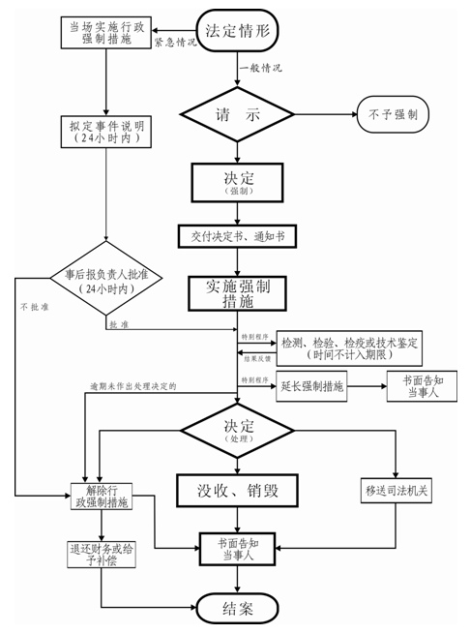
(三)、 城管行使强制措施权的程序问题
城管行使强制措施权的程序要求：《行政强制法》规定了实施行政强制措施的程序，其中告知程序、制作现场笔录程序以及制作决定书程序是目前城管执法实践中没有实行或容易忽略的。

Slide 15
三、城管执法中的强制执行权
（一）城管行使行政强制执行的种类
行政强制执行，是指行政机关或者行政机关申请人民法院，对不履行行政决定的公民、法人或者其他组织，依法强制履行义务的行为。
城管机关强制执行的方式包括加处罚款；拍卖或者依法处理查封、扣押的场所、设施或者财物；排除妨碍、恢复原状；代履行；其他强制执行方式。
如图示：武汉市城市管理委员会性质强制权的种类
实施单位 | 权力名称
1 | 市城管委 | 对未取得建设工程规划许可证或者未按照建设工程规划许可证的规定建设的施工现场的查封
2 | 市城管委 | 对未取得建设工程规划许可证或者未按照建设工程规划许可证的规定进行建设的工程的强制拆除
3 | 市城管委 | 对道路或者公共场所的遗漏物、障碍物或者污染物的清除
4 | 市城管委 | 对生产性车辆进出工地的禁止
5 | 市城管委 | 对逾期不缴纳生活垃圾处理费的强制

Slide 16
三、城管执法中的强制执行权
（二）城管行使行政强制执行程序问题
1、在城管综合执法过程中适用代履行：代履行普遍授权，符合法定情形，城管关就可以实施代履行。（1）代履行的条件、范围、程序都适用于《行政强制法》的具体规定。（2）立即代履行：需要立即清除道路、河道、航道或者公共场所的遗洒物、障碍物或者污染物，当事人不能清除的，综合执法机构可以决定立即实施代履行。
2、《行政强制法》中对执行和解的规定同样适用于综合执法过程中。且同样遵循法定的和解形式和具体方式。在综合执法中适用和解是为了让城管执法在执行中，城管机关与当事人达成协议，既保证行政决定的执行，又减少社会冲突，但在实践中，往往还未进入和解程序矛盾已经产生。

Slide 17
四、城管行使强制权的反思
1 “协管员”行使强制措施权
虽然《行政强制法》第17条明确限定了强制权行使的主体。但在实际生活中，由于城管执法范围过大导致聘用“协管员”的现象尤为突出。是导致“城管暴力执法”的源头。
查封、 扣押财物时不制作清单，不出具收据，随意使用被查封、扣押的财物；对不属于应查封、扣押的财物随意查封、扣押；对查封、扣押的财物不及时处理，造成财物的灭失。
2 行使强制措施权时“轻程序”依旧存在
《行政强制法》第五条 “行政强制的设定和实施，应当适当。采用非强制手段可以达到行政管理目的的，不得设定和实施行政强制。”所谓柔性执法, 就是指城管执法不一定都需要通过扣押 、处罚等强制性方式实施, 也可以通过劝说、教育、行政指导 、行政合同等非强制性手段实施。
3“刚性”执法多于“柔性执法”

Slide 18
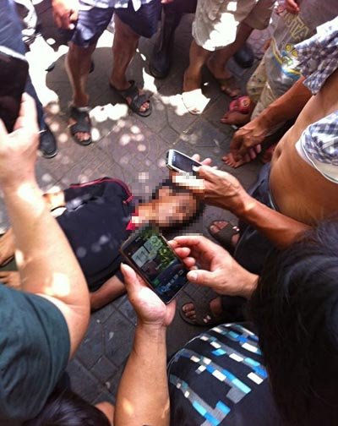
湖南临武城管打死瓜农案
四个西瓜引发的血案

Slide 19
案情介绍
2013年7月17日上午，邓正加夫妇在临武县解放南路摆摊卖西瓜，先被城管以无着装、无证经营等理由罚款100元，并强行搬走一些西瓜，邓正加未得到任何收据。邓妻上前阻拦，双方发生推搡。随后，邓氏夫妇将西瓜摊转移至县里规定的自产自售区。
现场目击者称，正当邓氏夫妇准备卸瓜时，十余名城管赶到，双方再次发生争执。当时有人用手机拍下现场视频，被城管抢走、砸碎。

Slide 20
案情介绍
冲突中，邓正加从一位城管身上抢下了工作证。该工作证显示“临武县城市管理行政执法局”，姓名：“廖卫昌”，职务：“执法三队大队长”。
一位目击者说，“七八个城管围殴邓氏夫妇，并用卖瓜的秤砣重击邓的头部。”
冲突中邓正加倒地死亡。相关执法人员被刑事拘留。

Slide 21
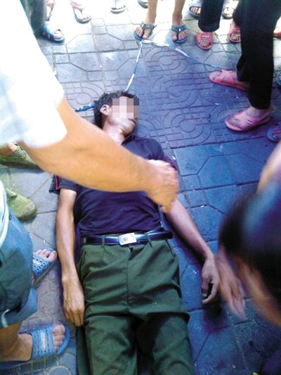
案发现场

Slide 22
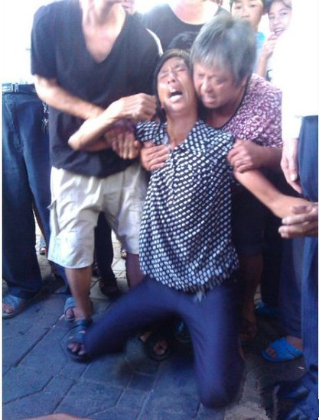
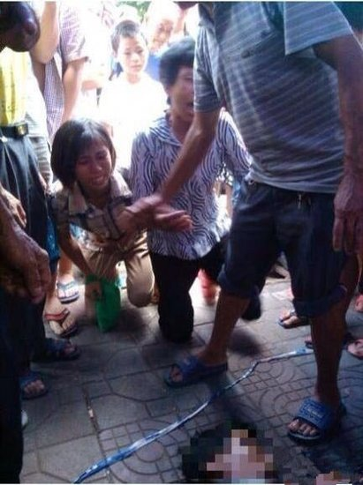
死者家属

Slide 23
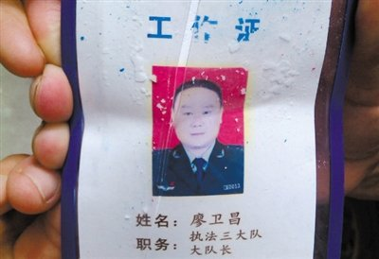

Slide 24
案件后续
永兴县人民法院审理后认为，2013年7月17日上午，被告人廖卫昌、袁城、骆威平、夏际玉在行政执法过程中与邓正加夫妇发生争执，因邓正加妻子黄某谩骂行政执法人员，且邓正加用秤杆戳向廖卫昌，四被告便上前对邓正加进行殴打，诱发邓正加小脑与脑干桥延沟交汇处畸形血管破裂，蛛网膜下腔广泛出血而死亡，四被告人的行为均已构成故意伤害罪。案发后，四被告人主动到公安机关投案，并如实供述自己的罪行，均系自首。法院对被告人廖卫昌、袁城、骆威平、夏际玉等四人以故意伤害罪分别判处有期徒刑11年、6年、4年、3年6个月。

Slide 25
案件后续
四被告人不服，向郴州市中级人民法院提起上诉。
2014年4月23日，郴州市中级人民法院公开开庭审理此案，认为一审法院事实清楚，证据确实充分，适用法律正确，做出了驳回四名上诉人上诉，维持一审判决的决定。

Slide 26
追问与反思
1
2
3
城管以无着装、无证经营等理由罚款100元，并搬走一些西瓜，邓正加未得到任何收据。
邓妻上前阻拦，双方发生推搡。
邓正加将西瓜摊转移至县里规定的自产自售区后，十余名城管赶到，双方再次发生争执。
5
4
当时有人用手机拍下现场视频，被城管抢走、砸碎。
一位目击者说，“七八个城管围殴邓氏夫妇，并用卖瓜的秤砣重击邓的头部。”
官方微博称：“临武县城市管理行政执法局工作人员在执法过程中，与南强镇莲塘村民邓正加发生争执，邓突然倒地死亡。”

Slide 27

城管综合执法的合法性辨析

Slide 28
目录
1
第一部分 合法性来源
2
第二部分 法律冲突

Slide 29
一、 合法性来源
一、党的领导
1.十八届三中全会《中共中央关于全面深化改革若干问题的重大决定》
“深化行政执法体制改革，整合执法主体，相对集中执法权，推进综合执法，解决权责交叉、多头执法问题，建立权责统一 、权威高效的行政执法体制; 减少行政执法层级，加强食品药品、安全生产、环境保护、劳动保障等重点领域基层执法力量。理顺城管执法体制，提高执法和服务水平。”
2.十八届四中全会《中共中央关于全面推进依法治国若干重大问题的决定》
“深化行政执法体制改革。根据不同层级政府的事权和职能，按照减少层次、整合队伍、提高效率的原则，合理配置执法力量。推进综合执法，大幅减少市县两级政府执法队伍种类，重点在食品药品安全、工商质检、公共卫生、安全生产、文化旅游、资源环境、农林水利、交通运输、城乡建设、海洋渔业等领域内推行综合执法，有条件的领域可以推行跨部门综合执法。完善市县两级政府行政执法管理，加强统一领导和协调。理顺城管执法体制，加强城市管理综合执法机构建设，提高执法和服务水平。”

Slide 30
一、 合法性来源
二、中国特色社会主义法治理念
三、宪法权威
中国特色社会主义法治理念从党的领导层面为城管综合执法制度提供了合法性来源。
  《宪法》一百零七条 地方政府职权
  县级以上地方各级人民政府依照法律规定的权限，管理本行政区域内的经济、教育、科学、文化、卫生、体育事业、城乡建设事业和财政、民政、公安、民族事务、司法行政、监察、计划生育等行政工作，发布决定和命令，任免、培训、考核和奖惩行政工作人员。
  乡、民族乡、镇的人民政府执行本级人民代表大会的决议和上级国家行政机关的决定和命令，管理本行政区域内的行政工作。

Slide 31
一、 合法性来源
四、法律依据
    《中华人民共和国行政处罚法》
    《中华人民共和国行政处罚法》第16条规定：“国务院授权的省、自治区、直辖市人民政府可以决定一个行政机关行使有关行政机关的行政处罚权，但限制人身自由的行政处罚权只能由公安机关行使”。
    我国第一次以法律形式确认相对集中行政处罚权制度
《中华人民共和国行政许可法》
    《中华人民共和国行政许可法》第25条规定：经国务院批准，省、自治区、直辖市人民政府根据精简、统一、效能的原则，可以决定一个行政机关行使有关行政机关的行政许可权”。该条规定为城管综合执法提供了重要的法律依据。

Slide 32
一、 合法性来源
五、行政法规、地方性法规
  行政法规主要包括国务院发布的多项城市管理条例：
  1.《城市道路管理条例》[国务院令第198号（1996）]
  2.《城市市容和卫生管理条例》[国务院令第101号（1992）]
  3.《城市绿化管理条例》[国务院令第100号（1992）]
  4.《城市燃气管理条例》[国务院令第583号（2010）]
  地方性法规以各地方人大及其常委会通过的城市综合管理条例为主：
  1.《武汉市城市综合管理条例》[2013]
  ——全国首部城市综合管理方面的地方性法规
  2.《深圳经济特区城市管理综合执法条例》[2013]
  随后，上海、成都等全国各地也相继出台。

Slide 33
一、 合法性来源
六、部门和地方政府规章
  部门规章：
    1.《城市生活垃圾管理办法》[建设部令第 157 号（2007年）]
    2.《城市管理执法办法》[住建部（2016年）]
    各地方规章：
    1.《北京市实施城市管理相对集中行政处罚权办法》（2007年）
    2.《上海市城市管理相对集中行政处罚权暂行办法》（2004年）

Slide 34
一、 合法性来源
七、总结：
城市管理综合执法制度在我国法律体系中的法律依据存在一个突出的现象：法律依据不足、地方性法规、规章多元。

Slide 35
二、 合法性危机
一、法律依据较少
二、地方性法规和地方政府规章多样
《中华人民共和国行政处罚法》第16条
国务院或者经国务院授权的省、自治区、直辖市人民政府可以决定一个行政机关行使有关行政机关的行政处罚权，但限制人身自由的行政处罚权只能由公安机关行使。
《中华人民共和国行政许可法》第25条
经国务院批准，省、自治区、直辖市人民政府根据精简、统一、效能的原则，可以决定一个行政机关行使有关行政机关的行政许可权。
各种地方性法规、地方政府规章各不相同，执法依据不统一。
    北京有《北京市实施城市管理相对集中行政处罚权办法》（2007年）
    上海有《上海市城市管理相对集中行政处罚权暂行办法》（2004年）
    武汉有《武汉市城市综合管理条例》[2013]；
    深圳《深圳经济特区城市管理综合执法条例》[2013]

Slide 36
二、 合法性危机
三、城管综合执法机关与其他机关权限设置冲突
1.执法职责划转不规范
对于如何划分城管综合执法机关与职能部门的职责，并未经过严格论证，带有较大的随意性，有的部门往往将那些费力大、获利小的棘手管理事项，当作包袱甩给城管综合执法机关，
2.执法事项过多
城管综合执法范围涵盖14类城市管理领域，有的城市涉及几百项具体事由，如北京城管综合执法涉及300余项具体事由
3.管理与执法职能划分错位
实行综合执法要求将有关部门的监督处罚职能剥离出来交给综合执法机构，但有的部门则有意无意地混淆管理和执法的性质，将管理职能卸载转移到执法层，以执法解决管理问题。

Slide 37
二、 合法性危机
四、各地综合执法体制差异大
横向上城管职能无序扩张：
1. 4+X模式、7+X模式等
2.从5个领域扩展到13个领域
纵向上层级设置不合理：
1.不同于其他行政机关，既非统一双重领导，亦非统一垂直领导
2.机构设置无法律依据其它行政机关设置统一遵循《地方人大和政府组织法》等基本法律

Slide 38
二、合法性危机
五、城市发展与法律的矛盾
1.城市发展的高速性与法律的滞后性；
法律具有稳定性，城市的发展具有灵活性，法律是滞后的，不能处理随时出现的新型问题。
2.城市发展的独特性与法律的普遍性；
法律具有普遍性，但是各个城市的发展具有独特性，不同地区、不同类型的城市具有不同的发展模式，城市管理也相应地具有区别。

Slide 39
五、城管综合执法正当性考量

Slide 40
目录
（一）
城管综合执法正当性范畴
（二）
城管综合执法的制度正当性
（三）
城管执法行为正当性问题

Slide 41
一、城管综合执法的正当性范畴
“正当性”具有丰富的含义，英文中Legitimacy强调的是该法律或统治秩序的正当或适当与否的评价
例如：
存在有利于社会发展，符合发展趋势，合法性，得到普遍性的认可等。
（二）
（三）
城管执法制度是否具有正当性？
城管执法是否具有正当性？

Slide 42
二、城管综合执法的制度正当性
1、城管综合执法制度的现实正当性（必要性）
城管执法体制是改革的产物，是过去的多头执法体制难以适应转型期城市管理的产物，顺应了发展潮流，符合现实需要。
避免多头执法、重复处罚、执法扰民的弊端；可以形成执法合力，显示行政执法职能合理配置的积极效果；可以实现城市管理执法的经常化，改变过去分散执法时的突击执法、运动式执法的做法；可以解决执法的利益驱动问题，使执法行为与执法机构、人员的利益脱沟，减少以收代管、只罚不管等现象；更重要的是，可以强化责任约束，实现执法职能分化。相对集中行政处罚权，把与市容市貌密切相关的行政处罚权统一交由城市管理执法局来行使的模式，可以使众多行政部门从大量的执法事务性工作中解脱出来，初步实现了管理权、审批权同监督权、处罚权的适当分离，从而减少因分散执法导致的推诿、扯皮、职责不清、“有利争着管、无利都不管”等问题，明确了执法责任，集中了执法力量，加强了监督处罚力度，从整体上提高了执法透明度和执法效率。

Slide 43
1、城管综合执法制度的民主正当性
《宪法》、《行政处罚法》第 16 条等法律法规授权：
国务院或者由国务院授权省、自治区、直辖市人民政府决定一个行政机关行使有关行政机关的行政处罚权，但限制人身自由的行政处罚权只能由公安机关行使。
并非是国务院法制办的批复或省级政府的决定对法律、法规关于处罚权实施主体规定的变更。
实际上是法律法规赋予其他行政机关的行政处罚权划转给城管执法部门行使。符合依法行政或行政法治原则中职权法定的要求。
城管执法的执法权来源于代表民意的权力机关制定的法律
具有民主基础、民主正当性

Slide 44
2、城管综合执法制度的目的正当
城市管理的目的是为了维护城市的环境和秩序, 为广大的市民提供整洁、有序的城市环境。
公共利益理论：“公共利益的需要”,在《宪法》层面,它是设定国家机构,确立国家机关权能,明确公民权利义务的最终判断基准;在行政法层面,它是国家行政机关乃至其他行政权行使主体存在的基本依据,是其行使各种行政权的最终合理性标准,是行政权介入私人领域的最为根本的合理性理由。
只有处于公共利益的需要，城管综合执法作为行政权才有
正当性和合理性

Slide 45
3、城管综合执法制度的价值权衡
公共利益与私人权利的衡量
以无证摊贩为例：市容市貌与个人生存权的对抗？
有的民众更注重城市的环境卫生和整体品质，倾向于支持地方方政府及城管严格执法，为城市发展提供良好的环境；有的民众则更注重基本的生存所需和生活方便。这些均有一定正当性但在一定程度上又相互冲突的利益要求。
只有兼顾其他各种利益,才是真正的公共利益的内在要求。
公共利益与私人权利相辅相成，达到利益最大化。

Slide 46
三、城管执法行为的正当性问题
政府制定城管制度的初衷是为了城市的整洁有序，也的确为此做出了一定的成绩。但在目前情况下，他们所做出的这些成绩也伴随着一些“负作用”，并且这些负面效果是无法被抵消的。
城管的执法权虽有相关法理基础和《行政处罚法》的法律依据，但在一定程度上却缺乏现实正当性。

Slide 47
1、执法理念落后
城管执法的一个突出问题便是执法理念落后。近年来，我国一直在强调建设服务型政府，城管执法也应以服务大众为根本目的，但这显然是一个长期而艰难的过程。
执法方式粗糙，执法手段单一，执法程序缺乏合法性。虽然有一些省份近年来陆续推出了柔性执法方式，但是刚性执法在短期之内仍占主流。
在实际生活中，执法程序违法却成为了城管执法活动中频发的一个问题，如执法不出示证件、扣物不填写单据、决定不经过听证等严重违反《行政处罚法》、《行政强制法》规定的行为已屡见不鲜。
2、执法方式不妥

Slide 48
3、执法范围模糊
城管执法范围的模糊性。
城管执法人员在工作中自由裁量权过宽。
执法人员行为选择、城管部门决策和管理目标之间的严重脱节，国家权力发生变异，难免出现执法谋私等腐败现象。
当前城管执法中缺乏制约监督机制，使执法人员个人利益与政府利益之间的背离。
4、缺乏完善制约机制

Slide 49
六、城管综合执法的反思与完善

Slide 50
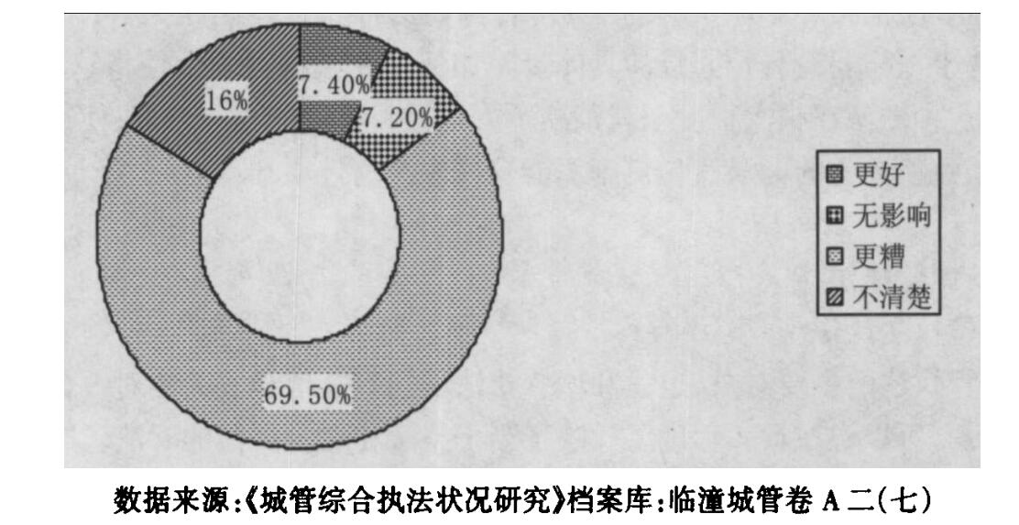
您觉得如果没有城管执法，城市会怎么样？

Slide 51
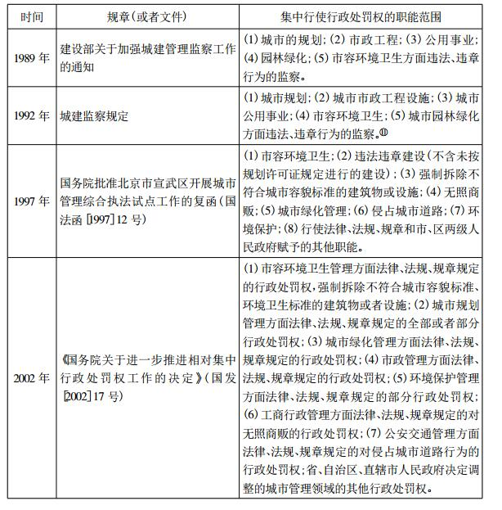
一、科学界定城管的职权
以北京市为例，在1997年4月在宣武区开展试点之初，只有6个方面职权。
到2002年9月，北京市城管有8个方面，105项处罚权。2003 年 9 月，北京市城管已经有205项处罚权。截止到2007年，在短短的十年间，北京市城管的职权从最初的6个方面增加到13个方面371项职权。
中央层面
地方层面

Slide 52
一、科学界定城管的职权
在职权的划分时可以考虑以下因素：
一、职权的领域集中在城市管理范围之内。
二、职权的目的相关。
三、职权行使的区域相似。
以下四个方面不适宜划入城管的职权：
一、执法的专业程度高的。执法专业程度较强的事项不适宜划入城管。
二、金融、海关、国税等垂直管理部门的职权不能划转。属于地方部门的职责可以划转。
三、属于政府固有部门职责的不能划转，而属于政府部门固有职责之外的剩余职责可以划转。
四、专属执法权不能划转，专属执法权是指法律规定的某行政机关实施而不得由其他部门实施的执法权。

Slide 53
二、转变执法理念与方式
倡导柔性执法：所谓柔性执法就是非强制行政。非强制行政行为是指行政主体在其法定职权范围内，为实现特定行政目的，依据法律或法律精神、国家政策，适时灵活地采用指导、合同、奖励等方式，并通过利益诱导，协商、谈判促使行政相对人作出或不作出某种行为的行政行为。
非强制手段前置应当严格执行，在非强制手段可以达到目的的时候不能采取强制手段，只有在非强制手段用尽或者采用非强制手段明显不符合比例原则时才可以适用强制手段。

Slide 54
三、城管队伍的培训和规范化建设
目前，全国城管执法人员数量已经超过百万之众。如此庞大的一支执法队伍，其法律地位未明，也缺乏统一管理。要提高城管综合行政执法机关和执法队伍的执法正当性和社会认同度，必须加强规范化建设。
一、明确城管的法律地位和城管执法人员的公务员身份。
二、加强城管行政执法人员的培训。
三、城管协管力量作为政府治理的适度社会化、社会治理中的公民自治的体现，同时，客观上具有部分解决就业与实现社会稳定的功能，因此应正视协管人员存在的合理性，其法律地位应属于城管执法的纯粹执行力量。
四、各地财政应有综合执法的专项经费，严格执行处罚与收缴分离的法定原则。

Slide 55
四、实行摊贩登记制度
借鉴国外经验，将登记制度纳入对小摊贩的管理制度之中。其核心在于承认摊贩权利并通过摊贩登记进行管理。
其主要框架如下：
一、根据城市各街道的情况，划分出特定街道、路段、时段禁止摆摊，其他路段、时段可以摆摊。
二、摊贩必须自律，在不影响车辆和行人的情况下进行摆摊，负责摆摊区域内的干净和整洁，同时摆摊面积要作出严格规定。
三、摊贩在主管部门必须要进行登记，主管部门发放登记证，规定摆摊区域等信息。
四、对于食品摊贩要进行重点检查和培训，保证符合卫生标准后再核发登记证。
五、登记证主要是明确主体责任，以便社会进行监督。主管部门接受投诉，并进行相应处理。
六、主管部门鼓励引导摊贩建立自治组织。

Slide 56
五、加强公众参与
参与式执法是指接纳具有法定资格的个人或组织参与到执法过程中来，并为行政执法带来实际影响的一种行政民主机制。随着现代开放式社会的不断成熟和发展，立法听证会、公民调查会、座谈会、论证会，以及利用短信、电子邮件等现代通信手段征求公众意见等参与形式正呈现出普遍化趋势。城管良性执法还应在执法过程中接纳民主参与，通过社区和社会组织的参与来强化执法力量；通过执法对象和社会公众的参与来吸收其意见和要求，并纳入执法环节，从而在根本上减轻执法双方的矛盾。

Slide 57
六、加强媒体全面客观宣传
媒体未能在分享经验的基础上塑造健康的民意，（未能）科学全面地呈现执法冲突，导致基层社会处于分裂状态。城管执法仍然举步维艰，得不到公众的理解；人们仇视执法者的情绪加强；城管执法的受益者进一步沉默，甚至不自觉地加入了反对执法秩序的浪潮中。这些都会越发造成城管执法的危险环境，而非缓解社会张力。媒体和社会对此都应有所反思。健康的传媒立场，应当是全面客观地呈现社会困境、共享社会经验、达致互相理解、弥合社会矛盾。

Slide 58
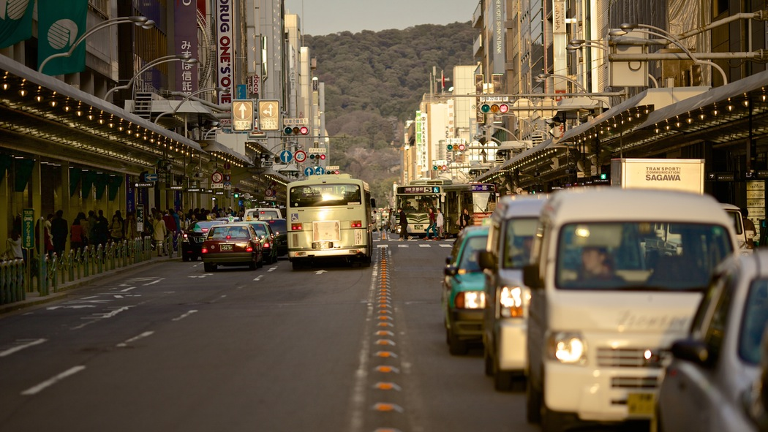
谢 谢！

